Slide 1
Онлайн анализ минерального сырья на конвейере методом меченых нейтронов
Ю.Н. Рогов, ЛФВЭ, 08.07.2021г

Slide 2
Элементный анализ с помощью быстрых меченых нейтронов – новая технология дистанционного неразрушающего анализа
Разработана в Объединенном институте ядерных исследований, Дубна
Исследования в ОИЯИ продолжаются в рамках проекта ТАНГРА
Практические применения:
Детекторы взрывчатых веществ
Обнаружение алмазов в кимберлите
Элементный анализ горных пород и минералов
4

Slide 3
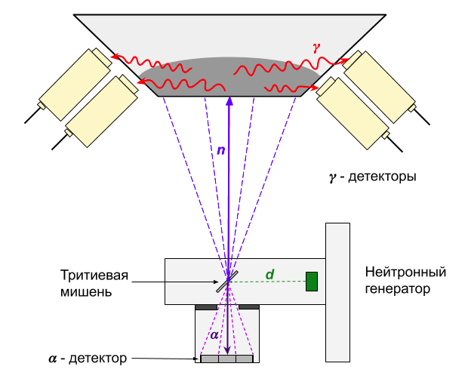
Руда облучается пучками быстрых нейтронов 14 МэВ
Направление вылета нейтрона метится α-частицей
Регистрируются γ-кванты только от руды и ленты конвейера
2

Slide 4
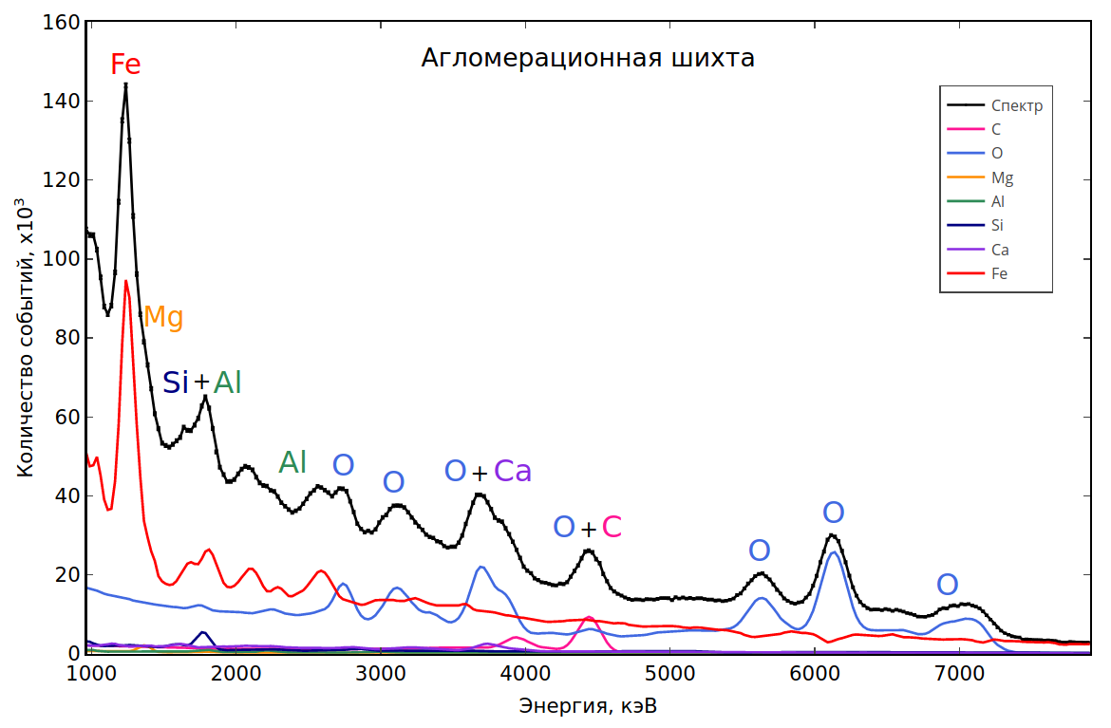
Энергетический спектр гамма-квантов от пробы агломерационной шихты

Slide 5
 | RFA | NAA | TNA
Drastical suppression of the background | No | No | Yes
What is the advantage? | Ratio Signal/Background increases by factor 200

Slide 6
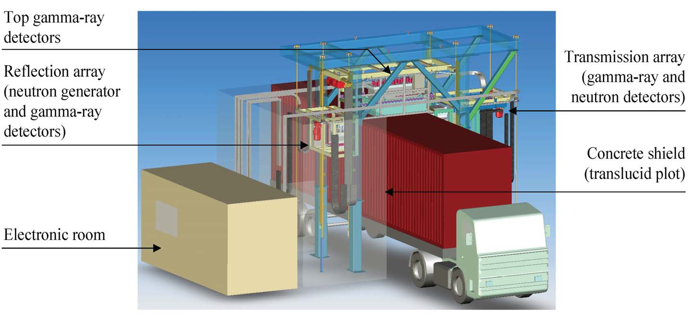
Advantages of TNА
 | RFA | NAA | TNA
Energy | 10-50 keV | 0.025 eV | 14.1 MeV
What is the advantage? | Large penetration ability
Approbation | TNA detectors of explosives could inspect even sea containers

Slide 7
Разработаны установки для анализа:
Определяются концентрации 25 элементов
Агломерационная шихта и ее компоненты
Фосфатная руда
Уголь (прямое определение углерода, зольность)
Notes:
Добавить точности

Slide 8
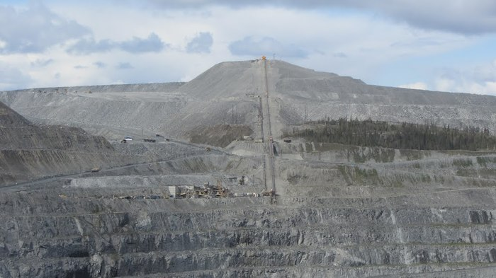
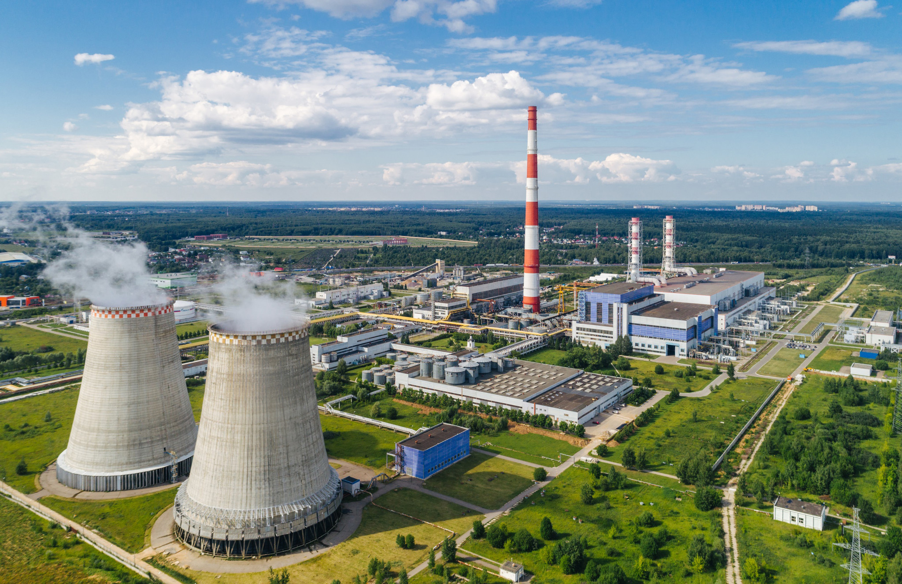
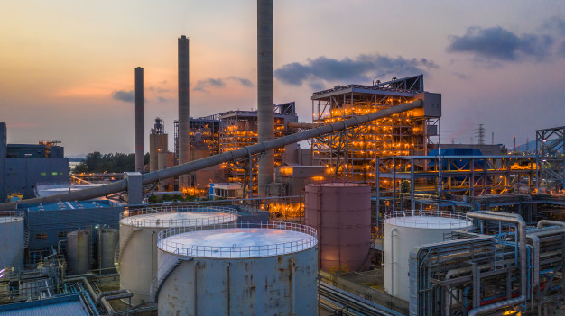
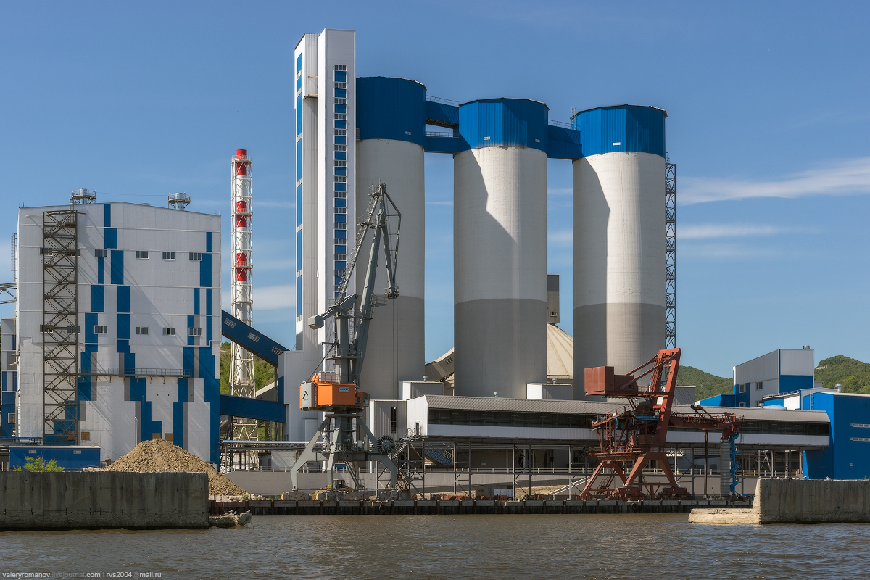
Что за сырье идет по конвейеру?
Горно-обогатительные предприятия
Угольная отрасль, ТЭЦ
Металлургические комбинаты
Цементные заводы
Как эта задача решается сейчас?
Производится постоянный отбор проб
Делается их химический анализ
Проблемы:
Репрезентативность пробы: типичное время отбора – 1 час, за это время на конвейере проходит ∼1000 тонн, масса пробы ∼ 10 кг, для анализа берут ∼ 1 г.
Время анализа – от 2 до 6 часов

Slide 9
Агломерационная шихта
Железорудный концентрат
Известняк
Кокс
Окалина
Возврат
Шлак
Элемент
 | Возможный диапазон
CaO | 4,0-12,0%
SiO₂ | 2,0-8,0%
C общий | 2,5-7,0%
Fe | 54,0-62,0%
MgO | 0,5-3,5%
Al₂O₃ | 0,5-2,5%

Slide 10
Требование – держать основность = CaO/SiO₂
в заданных пределах
(1,6 ± 0.1)
Информация об элементном составе шихты приходит через 5-6 часов после ее формирования
Компоненты шихты смешиваются и подаются в агломерационную печь - 18 мин
Процесс спекания – 2 часа
Забор пробы – 2 час
Время на выполнение химического анализа – 1-2 часа

Slide 11
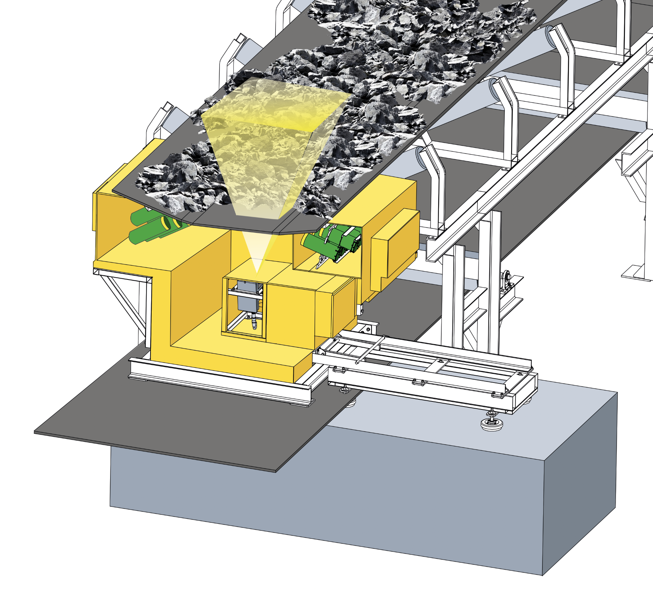
Conveyer cross-belt analyser AGP-K
Tagged neutrons
Gamma-detectors
Neutron generator
Notes:
Преимущества 6 штук убрать картинки

Slide 12
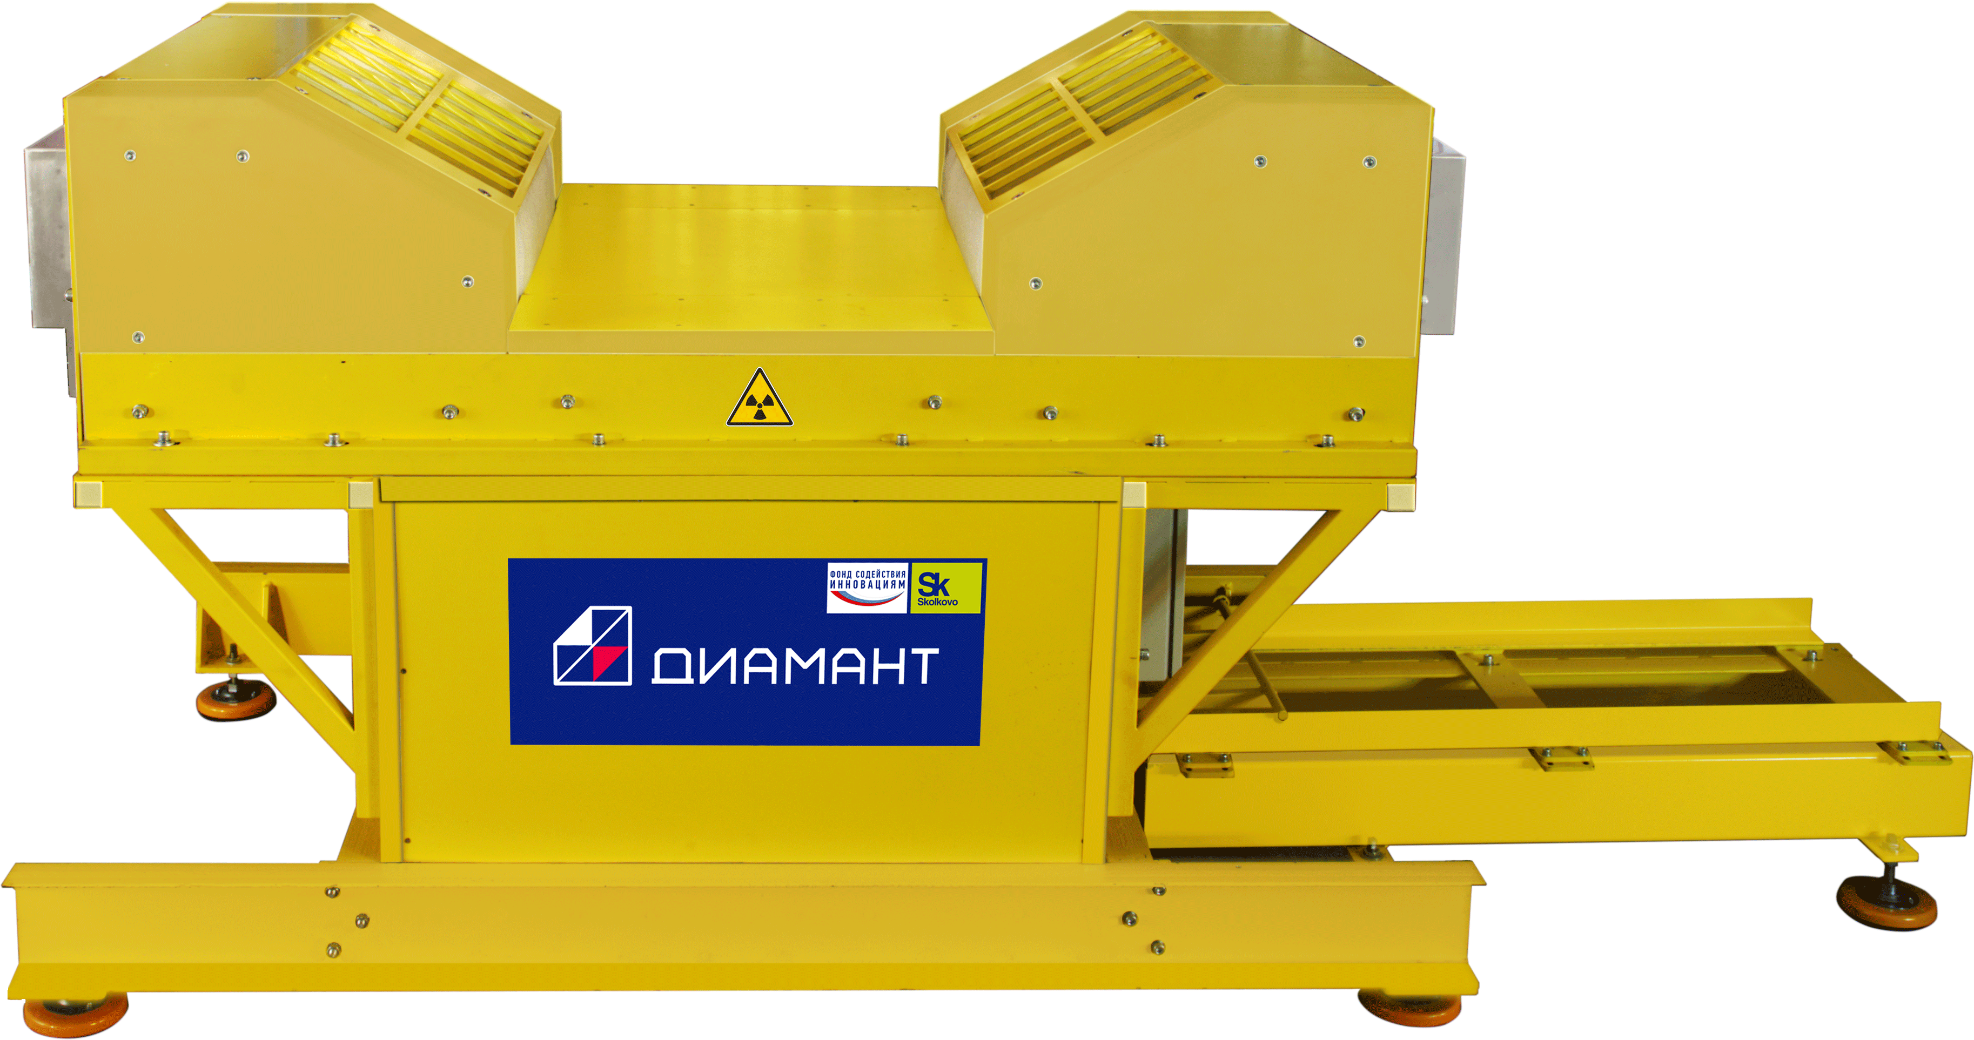
Конвейерный анализатор АГП-К-01
Нейтронный генератор ИНГ-27
9 меченых пучков,
I=5x10⁷ c⁻¹
14 гамма-детекторов на основе BGO

Slide 13
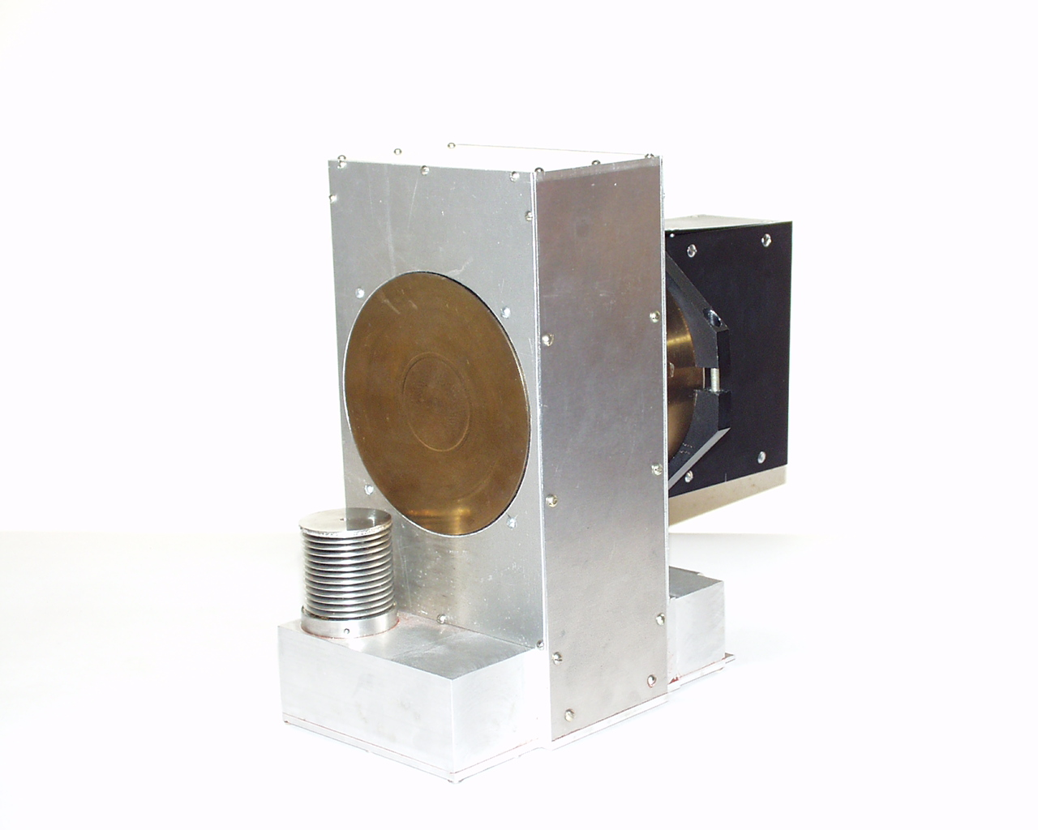
Источник нейтронов
Нейтронный генератор ИНГ-27 производства ФГУП ВНИИА им. Н.Л.Духова
I= 5 ⋅10⁷ с⁻¹
Масса – 8 кг
Высота – 300 мм
Альфа-детектор- матрица 3х3 (10х10мм)
Notes:
13
Во всём спектре – 800 событий, т.е. ситуация лучше, чем с предыдущим. Так может быть, т.к. процесс случайный

Slide 14
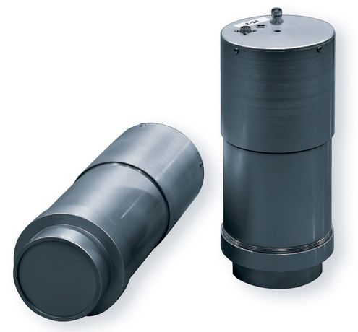
Гамма-детектор
Тип сцинтиллятора BGO
Размер сцинтиллятора 76х65 мм
Относит.энергетич.разрешение по линии 4.43 МэВ(¹²C) 3.9+-0.1%
Регистрируемые энергии 0.5-11 МэВ
Рабочий диапазон температур от +5 до +50^{о}С
Масса 3.4 кг
Габаритные размеры 89х265 мм
Фотоэлектронный умножитель R6233 фирмы Hamamatsu
Notes:
14

Slide 15
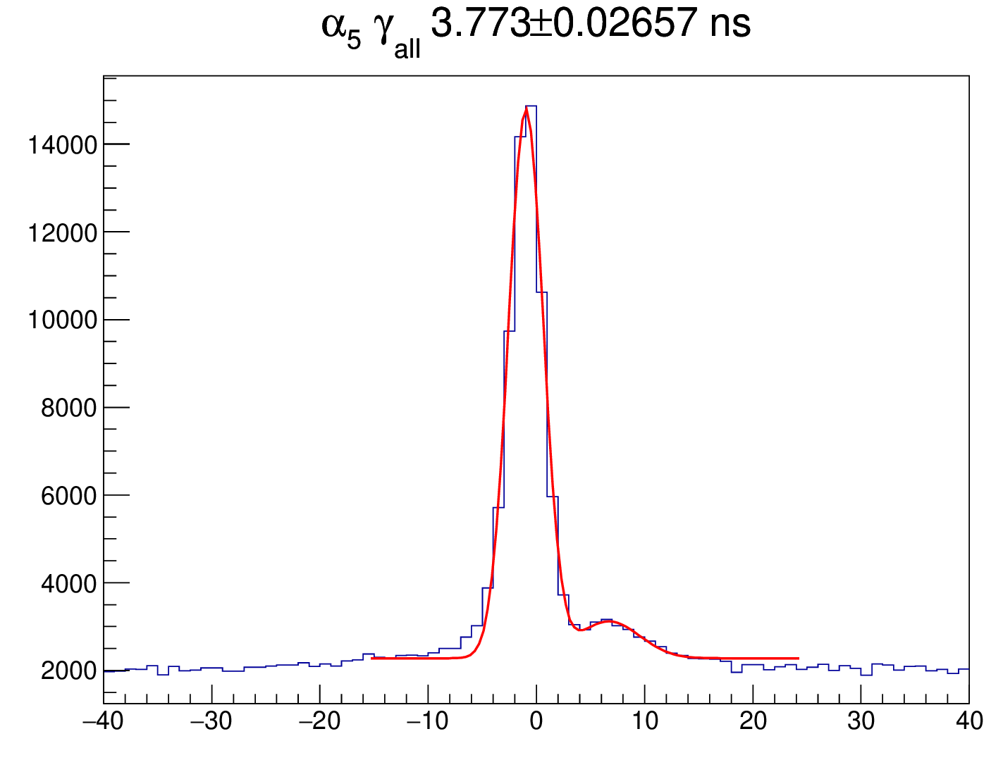
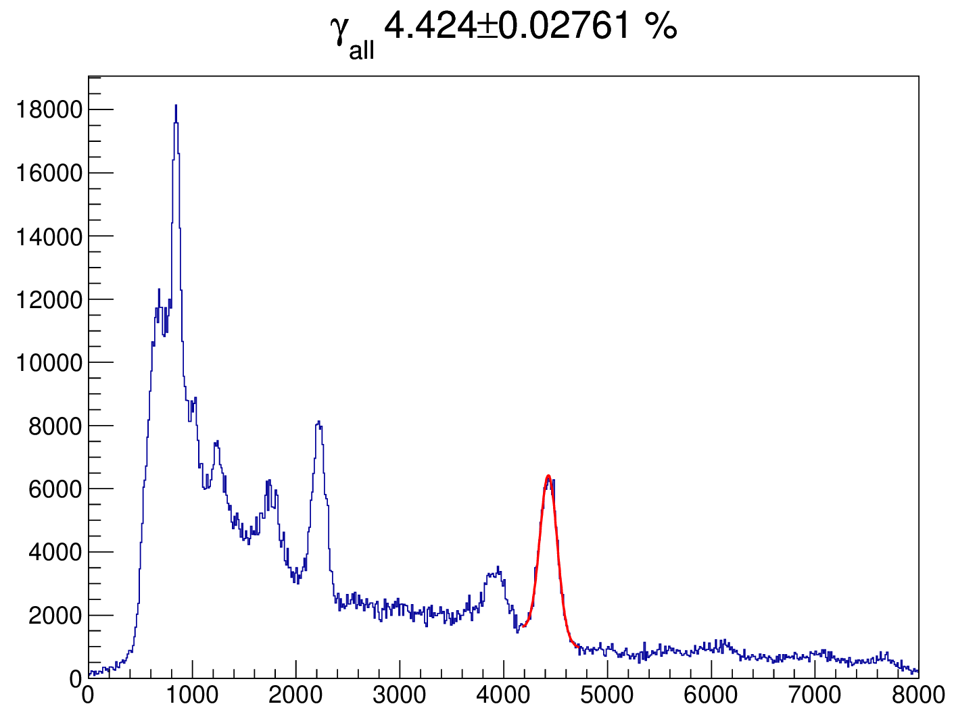
Гамма-детекторы, разрешения
Номер гамма | 1 | 2 | 3 | 4 | 5 | 6 | 7 | 8 | 9 | 10 | 11 | 12 | 13 | 14 | Суммарный спектр
Г_{t}, нс | 3,6 | 3,6 | 3,8 | 3,6 | 3,8 | 3,8 | 3,5 | 3,8 | 3,9 | 3,6 | 3,6 | 3,8 | 3,6 | 3,8 | 3,8
Г_{E}(4438), % | 4,2 | 4,4 | 4,9 | 4,4 | 4,4 | 4,1 | 4,5 | 4,2 | 4,4 | 5,1 | 4,4 | 4,1 | 4,3 | 4,2 | 4,4
Notes:
15

Slide 16
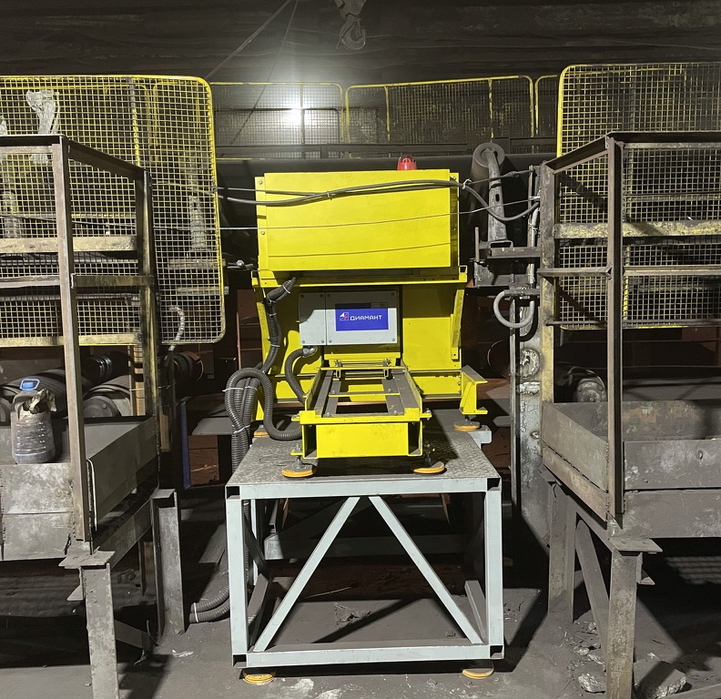
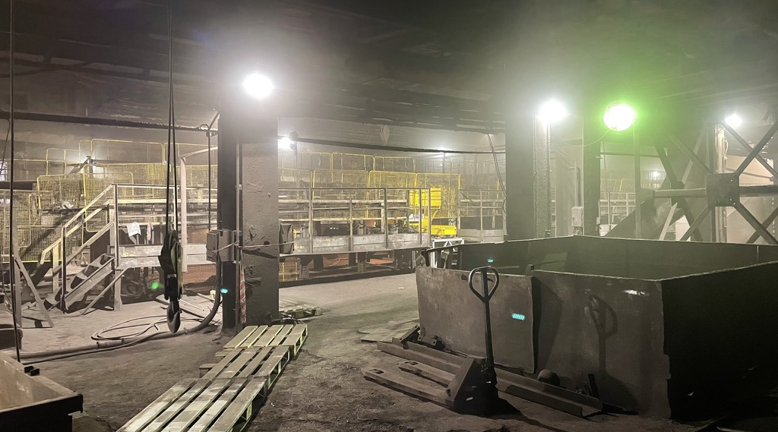
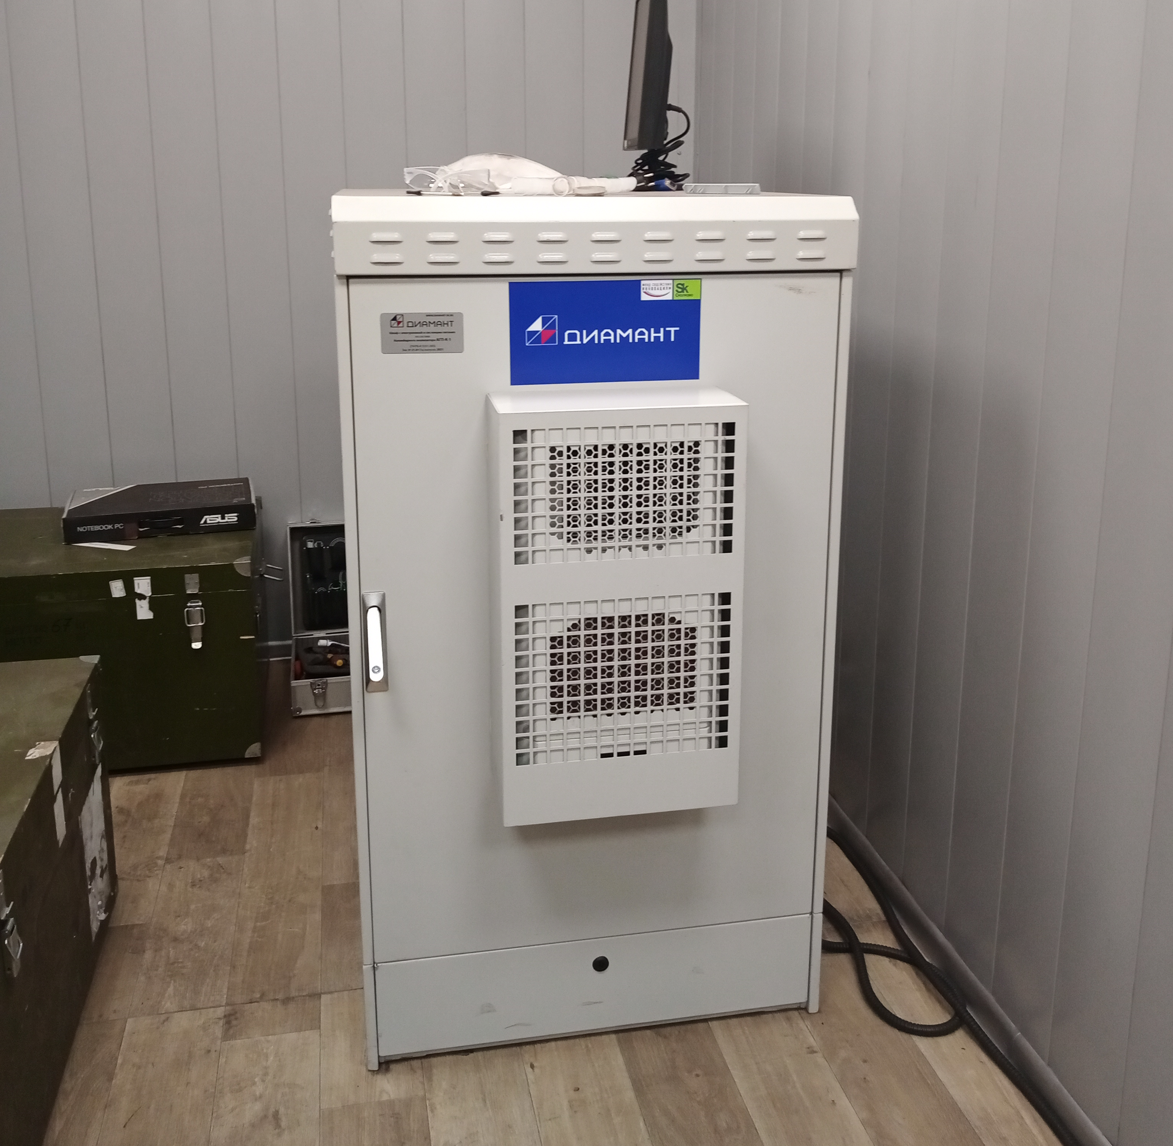
Нейтронный модуль и шкаф электроники

Slide 17
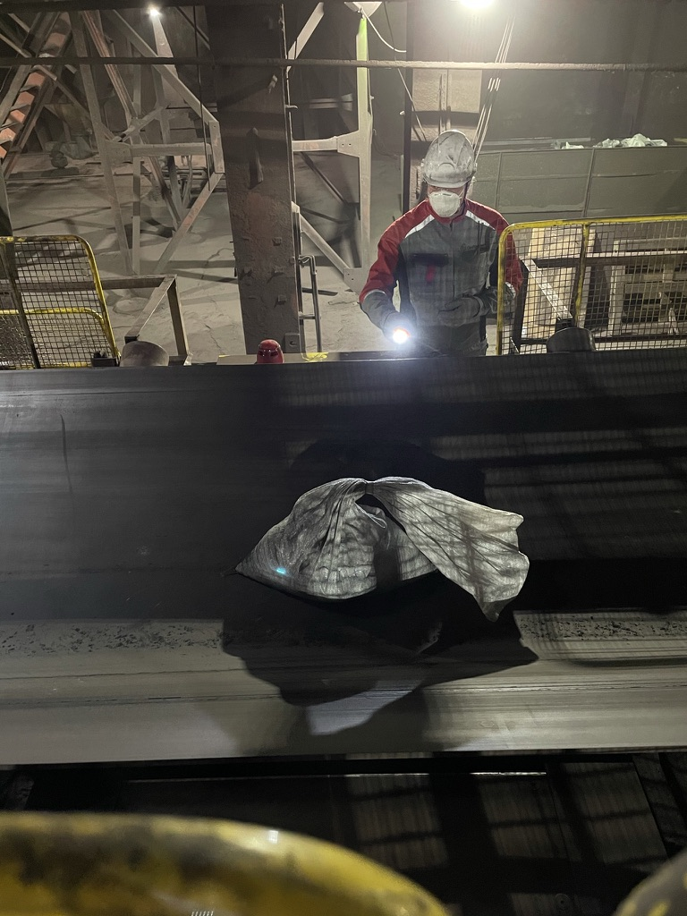
Измерения градуировочных проб
Измерено 8 градуировочных проб массой 30 кг.
Проба располагалась на ленте конвейера
Проверка сходимости – по 5 рядовым пробам

Slide 18
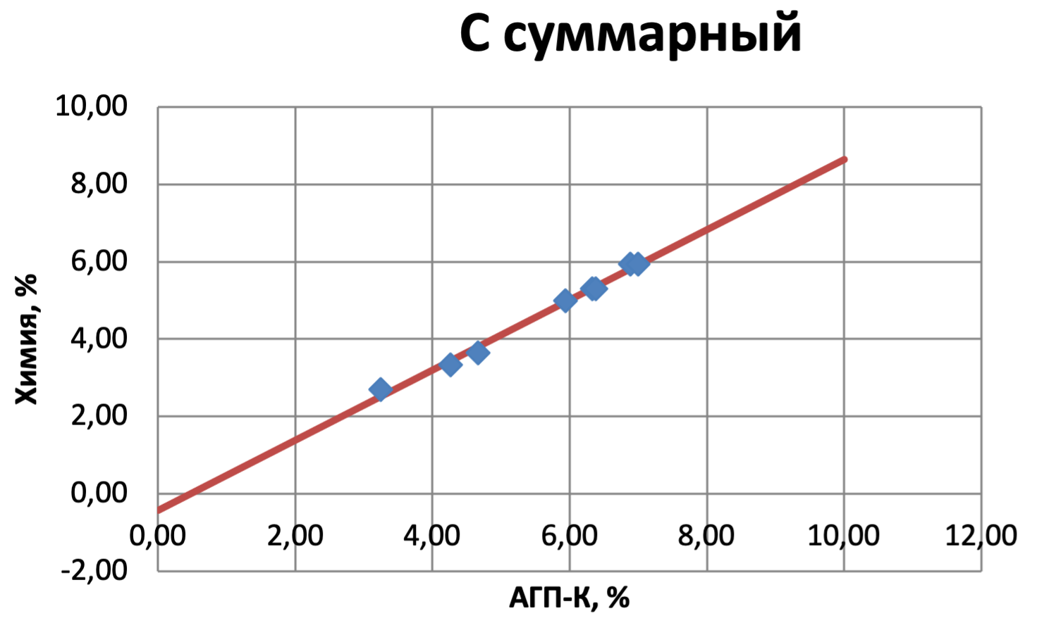
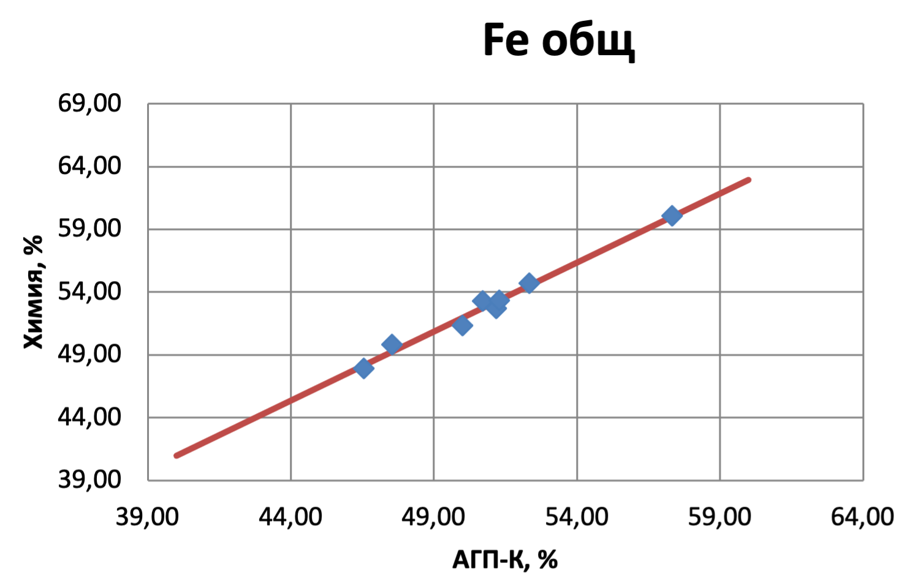
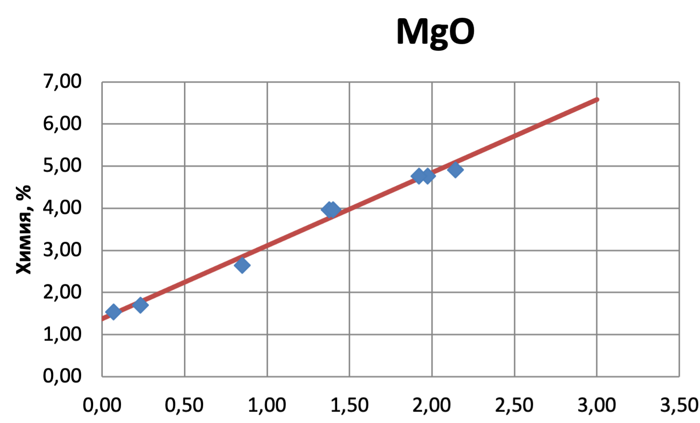
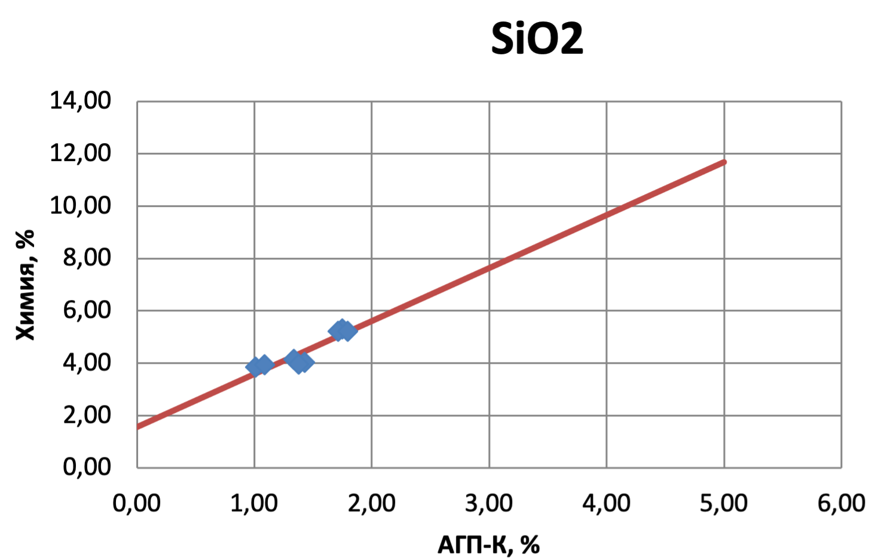
Измерения градуировочных проб
Масса пробы – 30 кг
Время измерений – 3х30 мин

Slide 19
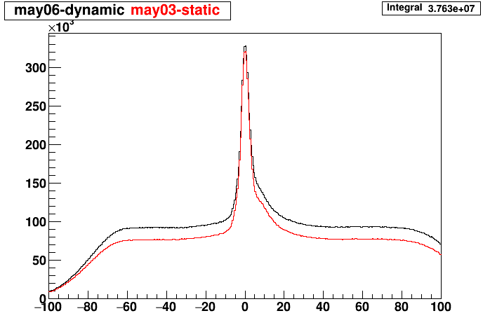
Стационарный и динамический режимы
𝚪_{t} (stat) = 4,88 $±$ 0,01
𝚪_{t} (dyn) = 4,90 $±$ 0,01
Красная линия - проба 30 кг покоится на ленте конвейера
Черная линия – движущаяся шихта

Slide 20
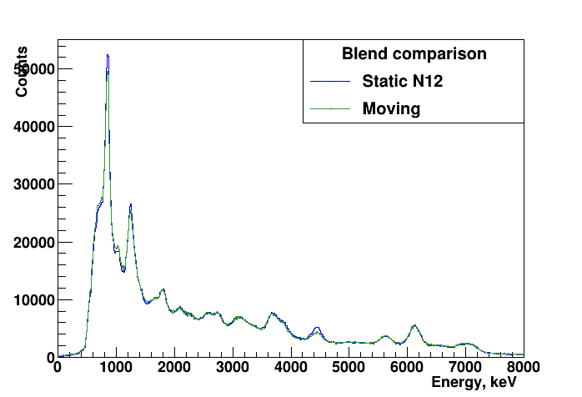
Стационарный и динамический режимы
Синяя линия - проба 30 кг покоится на ленте конвейера
Зеленая линия – движущаяся шихта
Правильный учет вклада ленты позволил корректно оценить энергетический спектр гамма-квантов от движущейся шихты

Slide 21
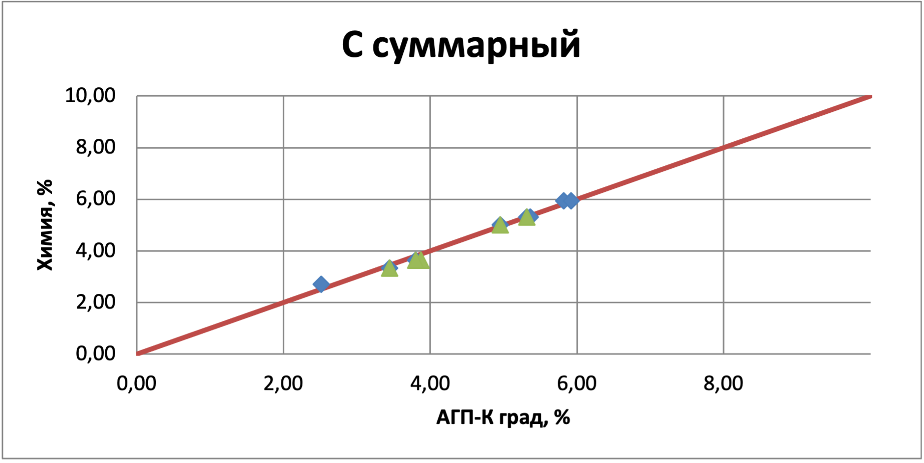
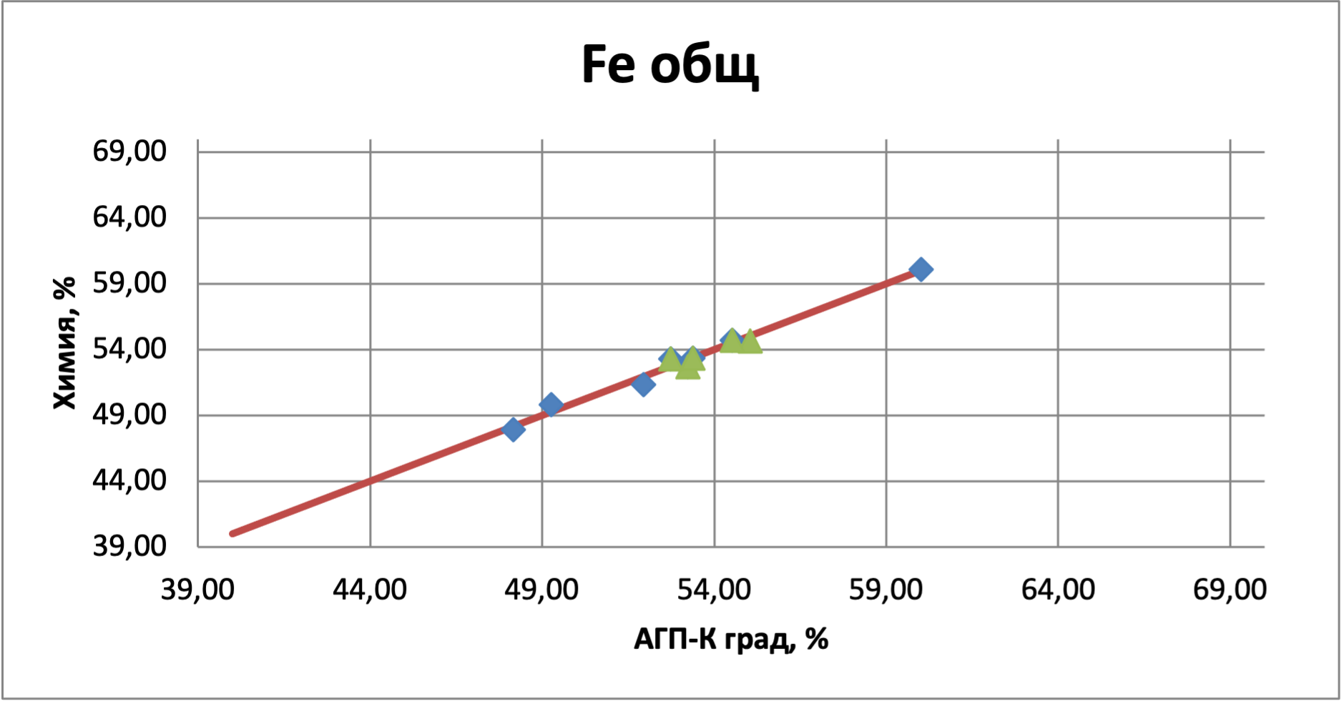
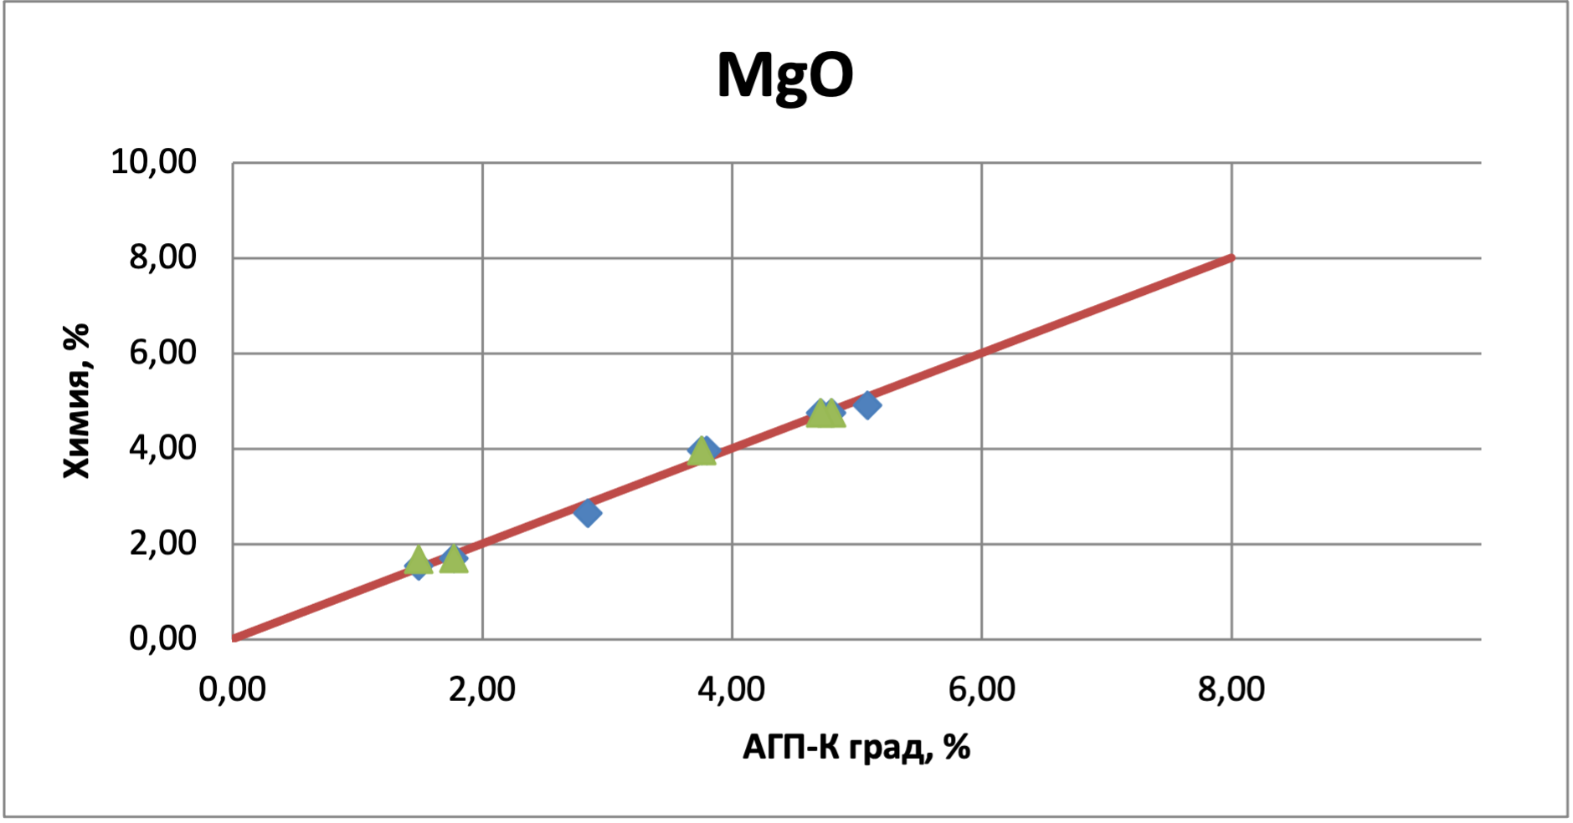
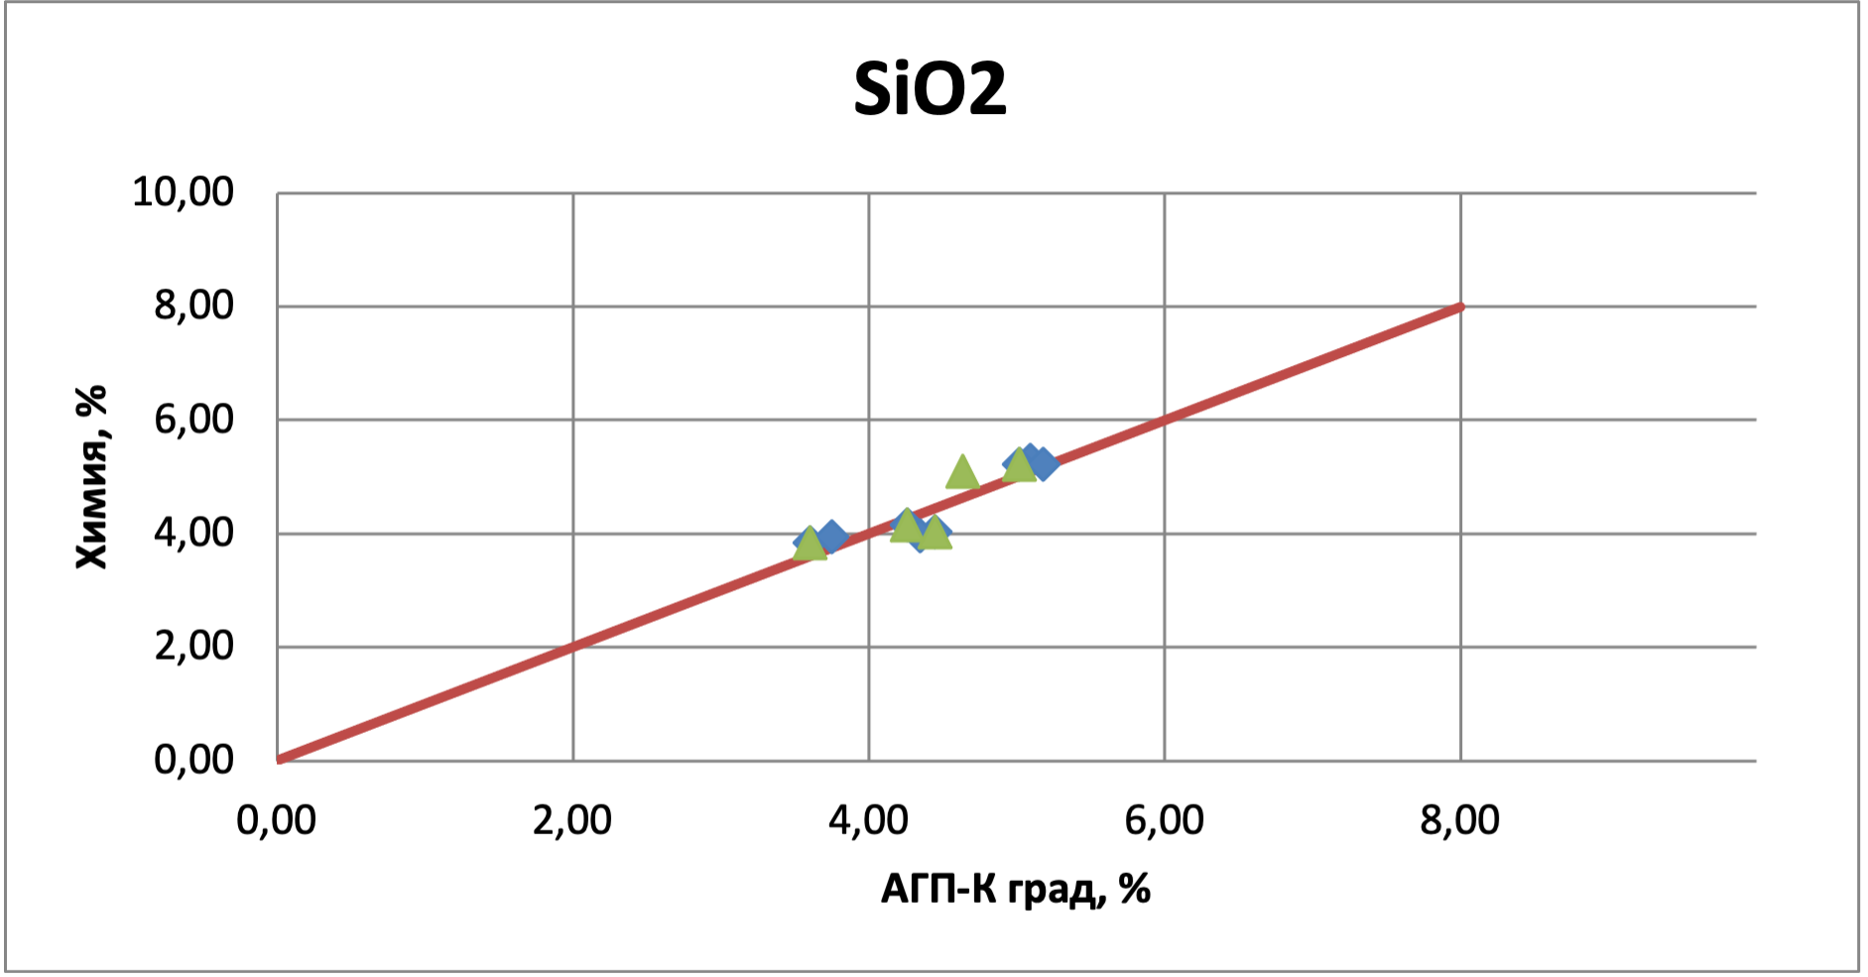
Проверка по рядовым пробам

Slide 22
Разность между результатами АГП-К и ХА, %
Проба | ΔAl₂O₃,% | ΔC,% | ΔFe,% | ΔCaO,% | ΔMgO,% | ΔSiO₂,%
2 | 0,30 | 0,24 | 0,40 | -0,29 | -0,05 | -0,48
6 | -0,22 | 0,17 | 0,52 | 0,11 | -0,21 | -0,25
7 | -0,05 | 0,12 | -0,18 | 0,17 | 0,03 | 0,41
10 | 0,25 | 0,02 | -0,55 | 0,37 | 0,07 | -0,20
15 | 0,02 | -0,04 | 0,03 | -0,40 | -0,05 | 0,11
4

Slide 23
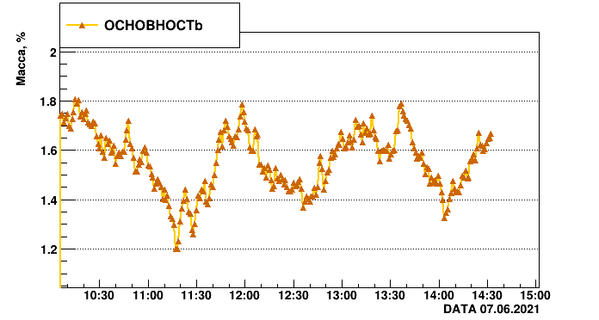
Если не делать ничего
Временной интервал между точками – 1-2 минуты
Показывает изменение элементного состава руды

Slide 24
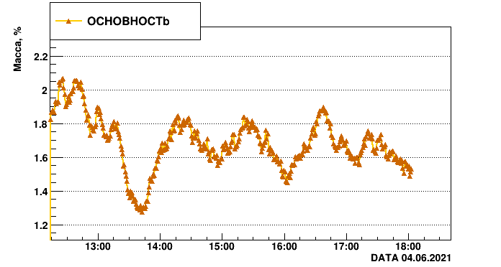
Измерения 4 июня, основность
Расход шихты – 814 т/ч
Расход известняка – 32 т/ч
Управляющие
воздействия, т/ч
12.30: -5
13.38: + 3
14.28: -2
15.30: -1
Управляющее воздействие приходит через 15-30 минут
Отклик соразмерен величине управляющего воздействия

Slide 25
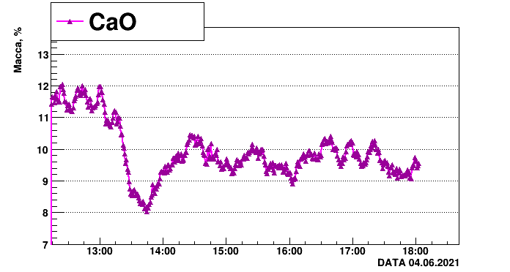
Измерения 4 июня, Ca
Управляющие
воздействия, т/ч
12.30: -5
13.38: + 3
14.28: -2
15.30: -1
Управляющее воздействие приходит через 15-30 минут

Slide 26
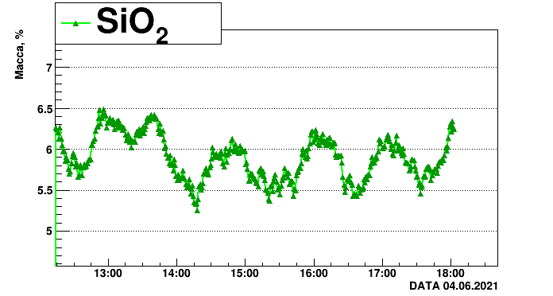
Измерения 4 июня, Si
Управляющие
воздействия, т/ч
12.30: -5
13.38: + 3
14.28: -2
15.30: -1
11.55: 5,5% О
13.54: 4,9% O
15.46: 5,4% O
16.25: 7,9% Я
Управляющее воздействие не сказывается на концентрации Si

Slide 27
Измерения 4 июня, воздействие
Время, ч | Воздействие, т | Изменение CaO,% | Изменение основности
12.30 | -5 | -3 | 1,83→1,33
13.38 | +3 | +1 | 1,33→1,7
14.28 | -2 | -0,5 | 1,81→1,61
15.30 | -1 | -0.3 | 1,79→1,58
Изменение концентрации CaO и величины основности соразмерно управляющему воздействию

Slide 28
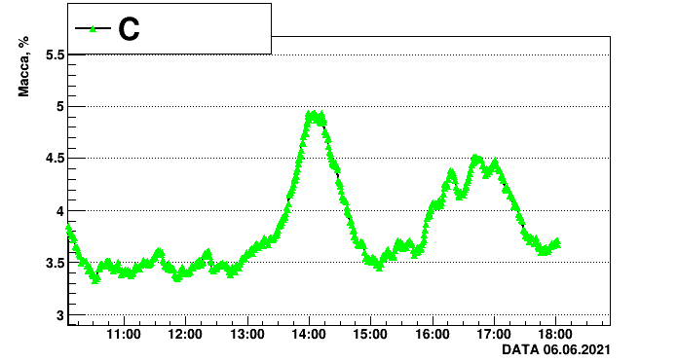
Измерения 6 июня, углерод
Колебания содержания углерода

Slide 29
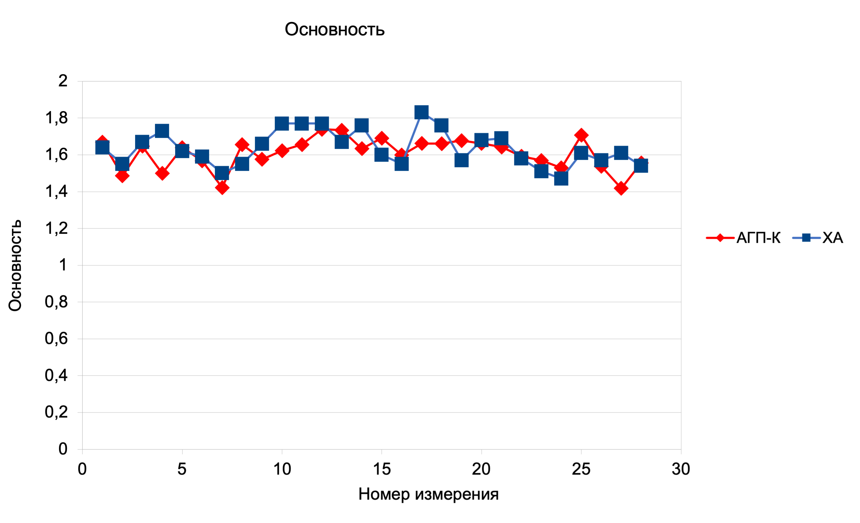
Основность, 25.05-06.06

Slide 30
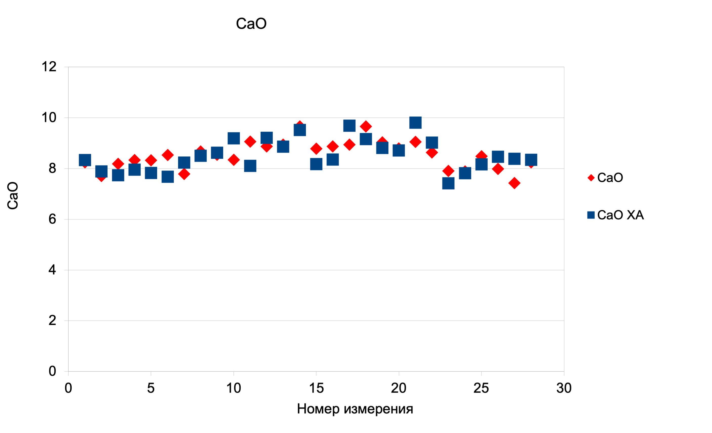
CaO, 25.05-06.06

Slide 31
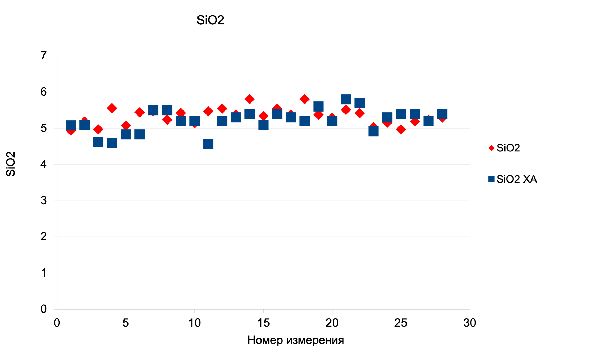
SiO₂, 25.05-06.06

Slide 32
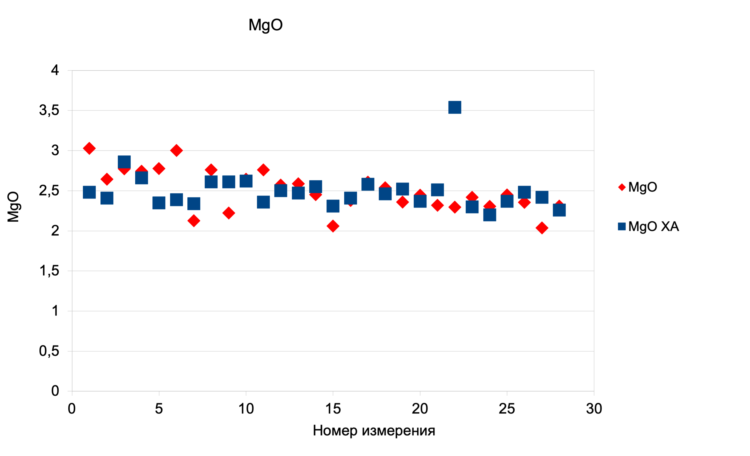
MgO, 25.05-06.06

Slide 33
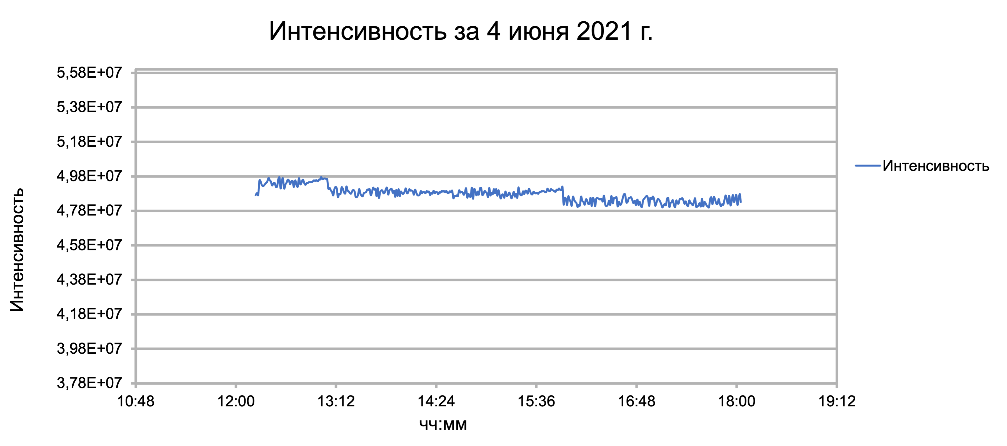
Работа установки

Slide 34
Документация
Возможностью показа результатов, усреднённых по временным интервалам различной длительности.

Slide 35
Выводы:
Метод меченых нейтронов успешно применён для анализа минерального сырья на конвейере в режиме реального времени.
Метод дал возможность оценивать состав сырья онлайн с частотой 1 раз в минуту, без задержки в несколько часов.
Использование конвейерного анализатора, основанного на методе меченых нейтронов, позволяет произвести полную автоматизацию процесса дозировки сырья.

